Slide 1

Keras
Pytorch Keras Tensor
ALLPPT.com _ Free PowerPoint Templates, Diagrams and Charts

Slide 2

오늘은 요즘 핫한 텐서플로우와 케라스 파이토치에 알아보려고해요
Notes:
이거에 대해서 들어보신 사람들이 많으실거에요~
오늘 같이 알아보아요~

Slide 3

저희 주변 사람들이 참 많이 사용하더라구요~
Notes:
이거에 대해서 들어보신 사람들이 많으실거에요~
오늘 같이 알아보아요~

Slide 4

하지만 이 단어들을 들으시면 구체적으로 어떤 차이가 있는지 모르시는 분이 많으실 텐데요
Notes:
이거에 대해서 들어보신 사람들이 많으실거에요~
오늘 같이 알아보아요~

Slide 5

저도 최근까지 모르고 있다가 최근에 알았답니다 ㅜㅜ
Notes:
이거에 대해서 들어보신 사람들이 많으실거에요~
오늘 같이 알아보아요~

Slide 6

오늘 한번 알아보도록 해요
Notes:
이거에 대해서 들어보신 사람들이 많으실거에요~
오늘 같이 알아보아요~

Slide 7
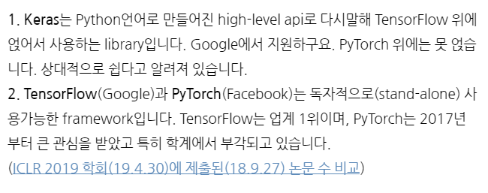

Slide 8
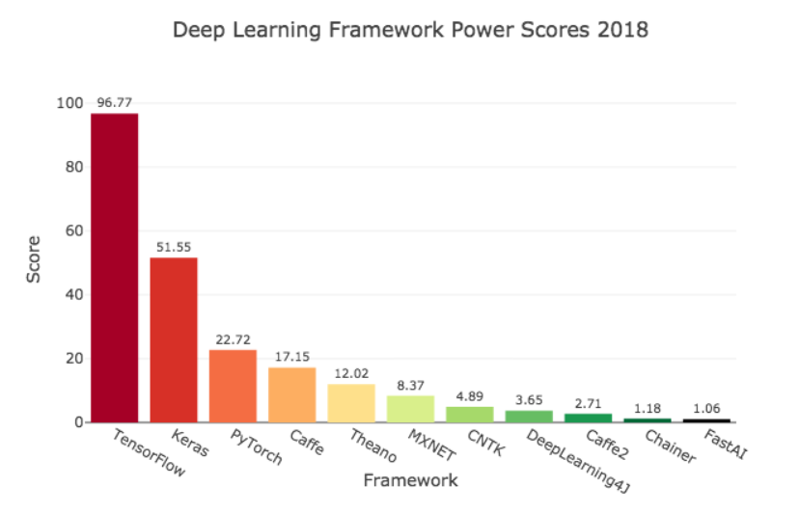
Deep learning Frame work
Notes:
이것을 보면 2018 년에는 텐서플로우가 압도적으로 높은것을 알 수 있습니다.
하지만 이건 2018 년 자료이고, 지금도 이렇게 tensor 가 강세일까요 ~?

Slide 9
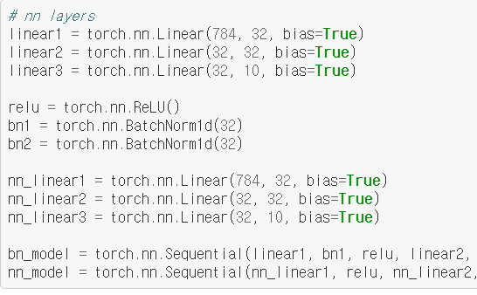
Notes:
하지만 TF 가 최고일까요?

Slide 10
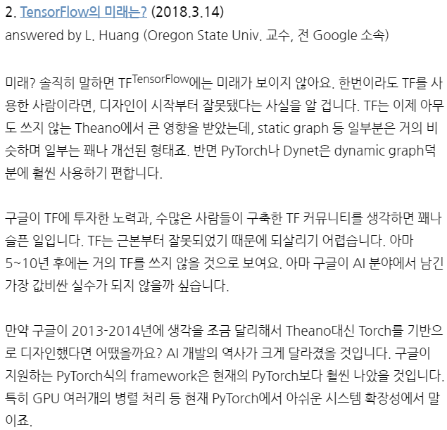
Notes:
전 구글 소속의 견해입니다. 매우 부정적이죠.

Slide 11
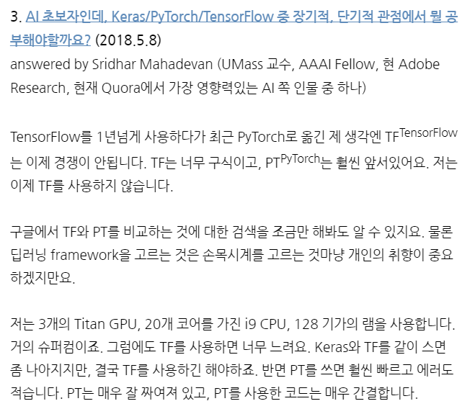
Notes:
여기에서도 Tensor flow 에 대해 부정적인 견해를 가집니다.

Slide 12
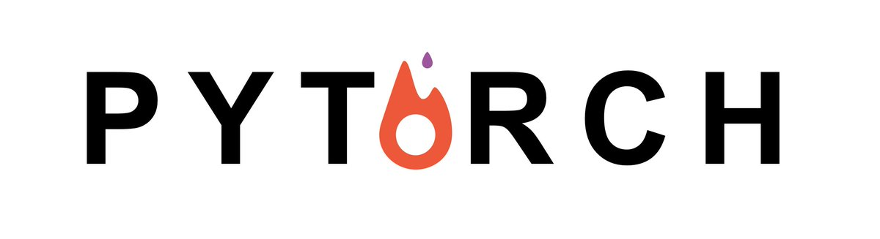

Notes:
파이토치가 최고일까요.~~ ??

Slide 13
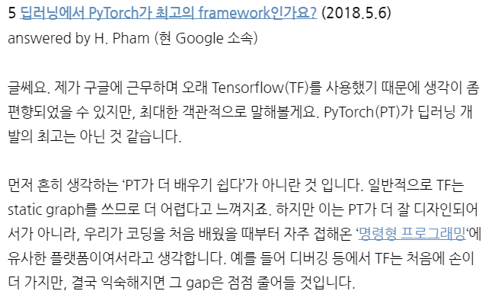
Notes:
하지만1 Pytorch 가꼭 최고는 아님니다. Pytorch 가 마냥 tensor flow 보다 배우기 쉽고 직관적인것인것은 아니란 것입니다. PYTORCH 가 더 쉽다고 느끼는것은 명령 프로그밍에 유사한 플랫폼일 뿐이라서 그래요!

Slide 14
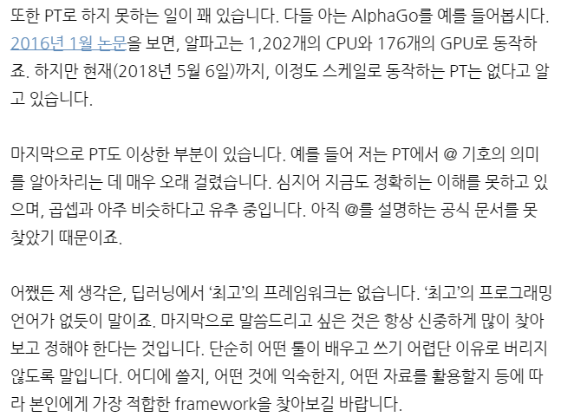
Notes:
그리고 PT 로 못하는 일이 많고, PT 에서도 이상한 부분이 있습니다.

Slide 15
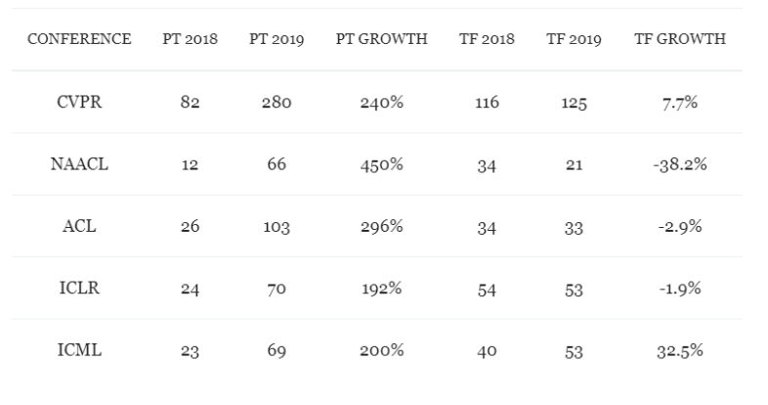
딥러닝 논문 수
Notes:
논문수의 변화.. TF 가 심각하게 줄었죠. 연구에서는 역시나 PYTORCH 인것일까요?

Slide 16
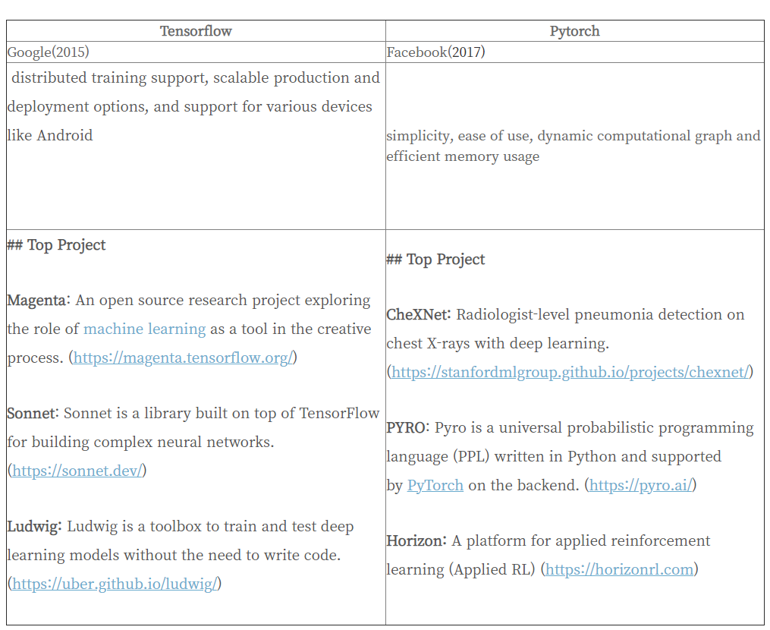
비교해보아요~
Notes:
텐서는 2015년에 구글에서 만들어져습니다.
Pytorch 는 그보다 늦은 2017년에 페북에서 만들어졋습니다.

Slide 17
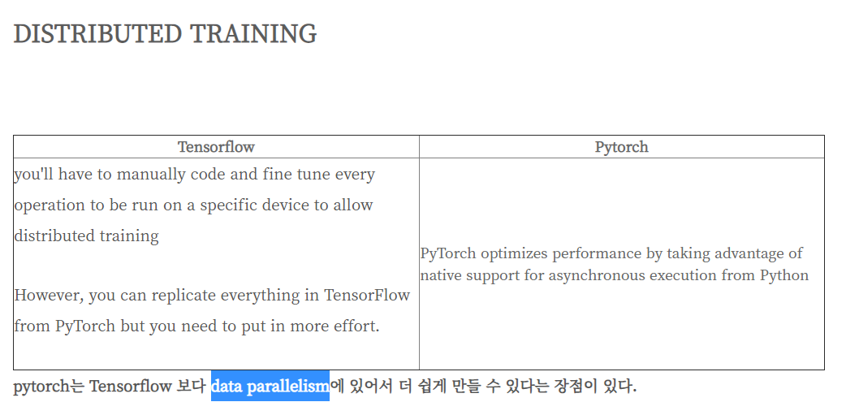
Notes:
Data parallelism 은 데이터 병렬처리 입니다.

Slide 18
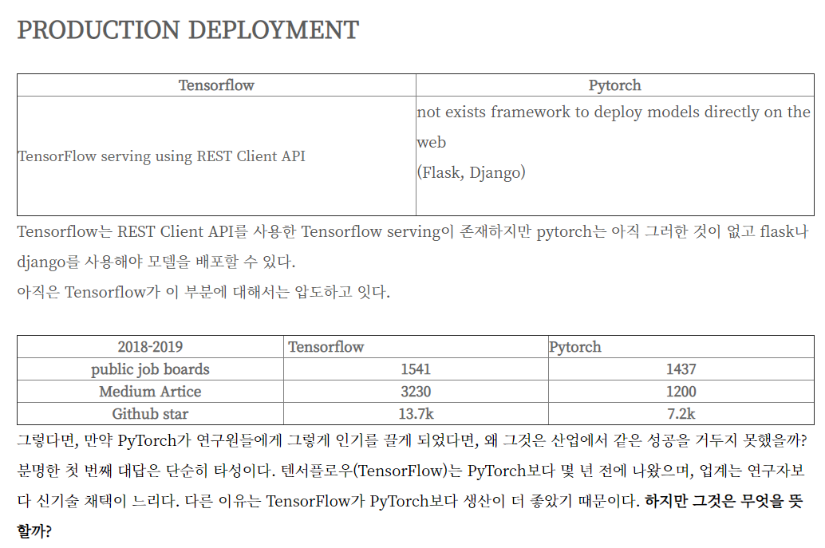
Notes:
모델배포시에 다른 것을 사용해야한다고합니다…

Slide 19
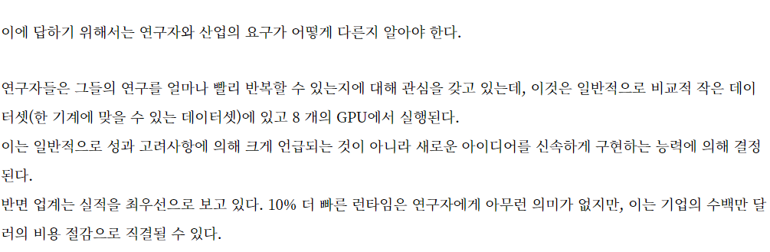
Notes:
즉 연구자들은 새로운 모델들을 효과적으로 돌리고싶어한다.
하지만 기업들은 이미 설계되어진 tf model 이 pytorch 보다 생산성이 좋았기 떄문에 실적상에서 tf 를 선호

Slide 20
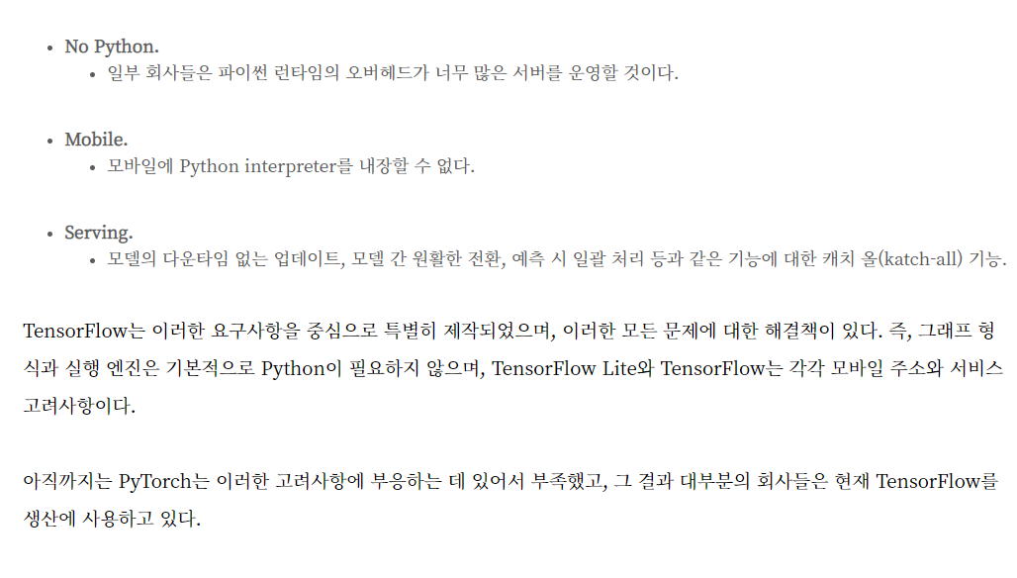
Notes:
Tensor flow 는 위 사문제들에 대해 해결책을 제시합니다.
하지만 pytorch는 이러한 고려사항을 부응하는데에 부족했습니다.

Slide 21
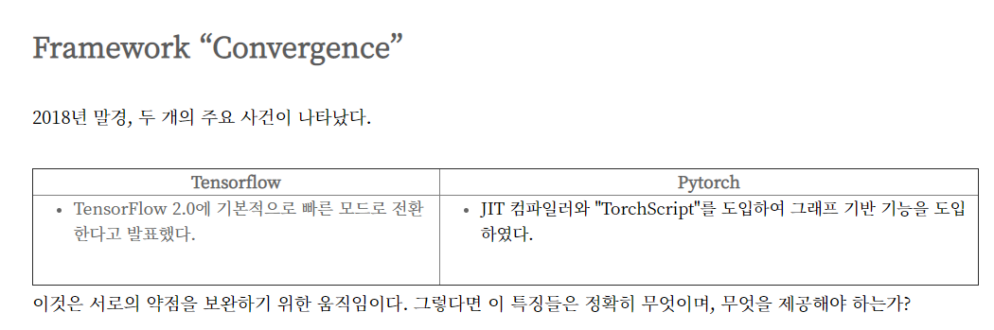
Notes:
서로의 약점을 보완하기 위해 많은 기능들을 추가하고 잇습ㄴ니다.
즉 frame work 가 서로 convergence 가 일어나고있는것입니다! 그러므로 지금의 단점들이 시간이 지나서는 오히려 개선되어서 도 좋아질수도 있는것입니다.

Slide 22
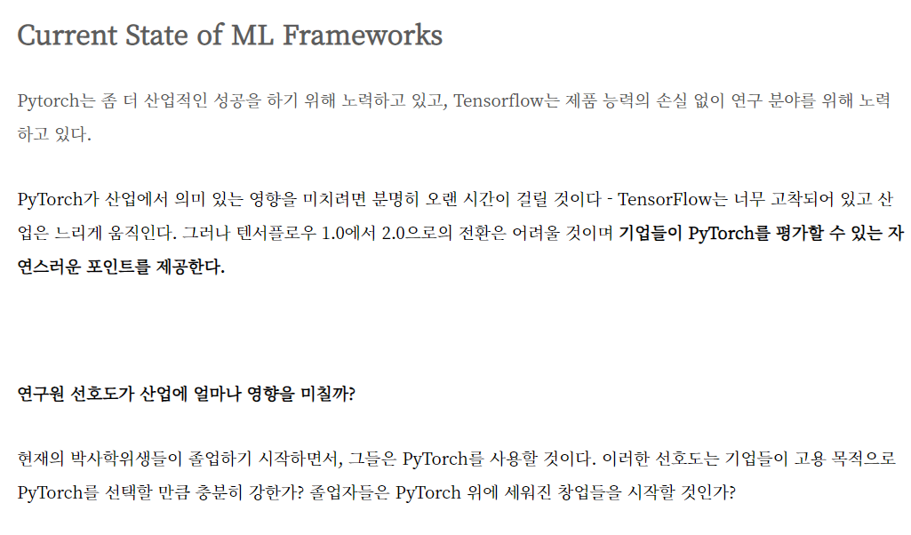
Notes:
연구원들의 선호도는 단연 pytorch 입니다.
하지만 기업들은 졸업자들을 위해 기존의 TESNOR 를 버리고 PY 를 선택할까요.. ? 이것또한 더 지켜보아야 하는 Isuue 입니다.

Slide 23
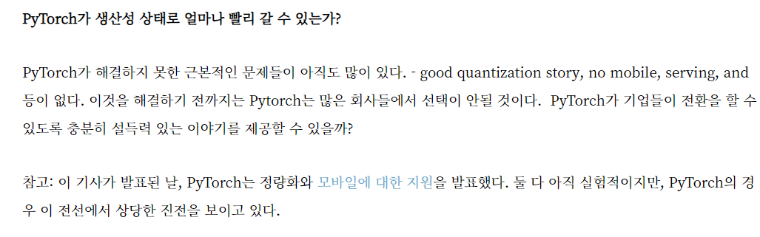
Notes:
아직도 파이토치가 해결하ㅅ지 못한 부분은 많습니다.
아직까지 많은 회사들이 tf 를 쓰고있는데 과연 pytorch 로 가려고 할까요?

Slide 24
Notes:
이거에 대해서 들어보신 사람들이 많으실거에요~
오늘 같이 알아보아요~

Slide 25
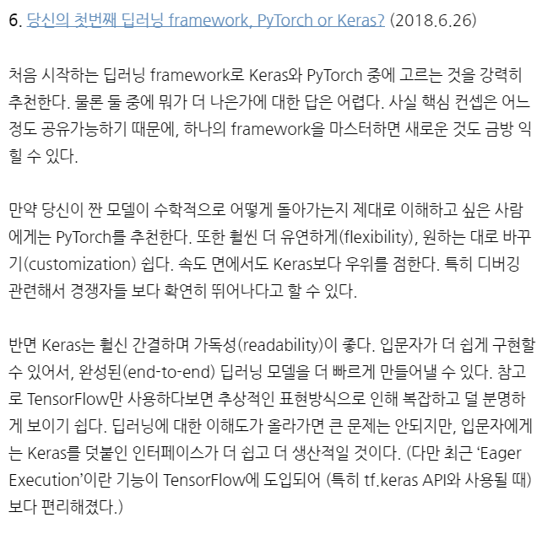
그래서 뭐?
Notes:
처음 딥러닝을 시작할 때에는 Keras 와 Pytorch 중에서 하나 고르는것을 추첮!
모델을 수학적으로 이해하고싶으면 Pytorch 를 추천. 그리고 유연하며 customizing 이 쉬워요! ( 해보면 아시겟지만 많은 부분을 직접( training 을 for문 돌리는거와 같이 ) 하기 때문에 ! 훨씬 유연합니다
하지만 훨씬 간결/ 가독성을 원하며 쉽게 구현을 원한다면 Keras 를 추천합니다. (cusomzing 을 깊은 수준까지 해보려면 tf 를 쓰긴 해야되요)
어짜피 하나 잘하게되면 나머지 이해하는건 쉬워요~

Slide 26
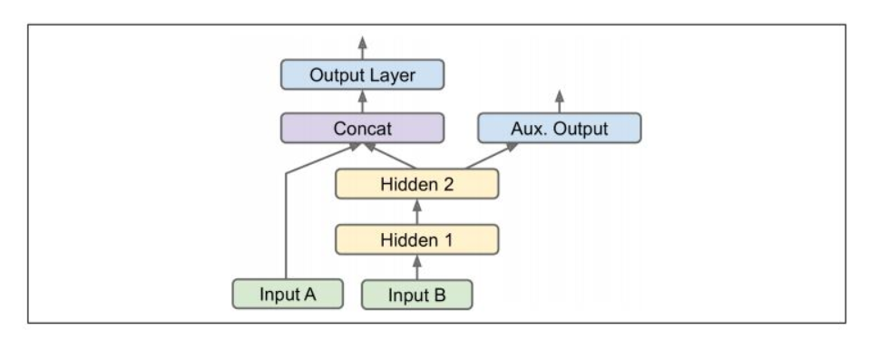
모델링 맛보기

Slide 27
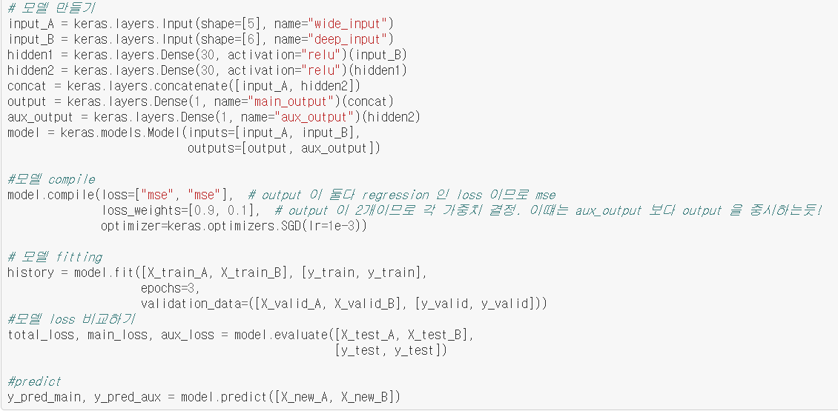
모델링 맛보기

Slide 28
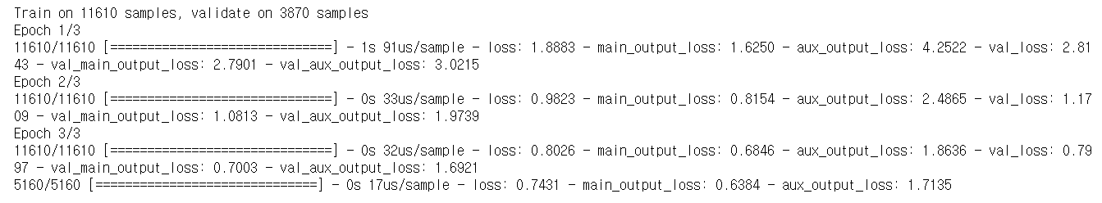
모델링 맛보기

Slide 29
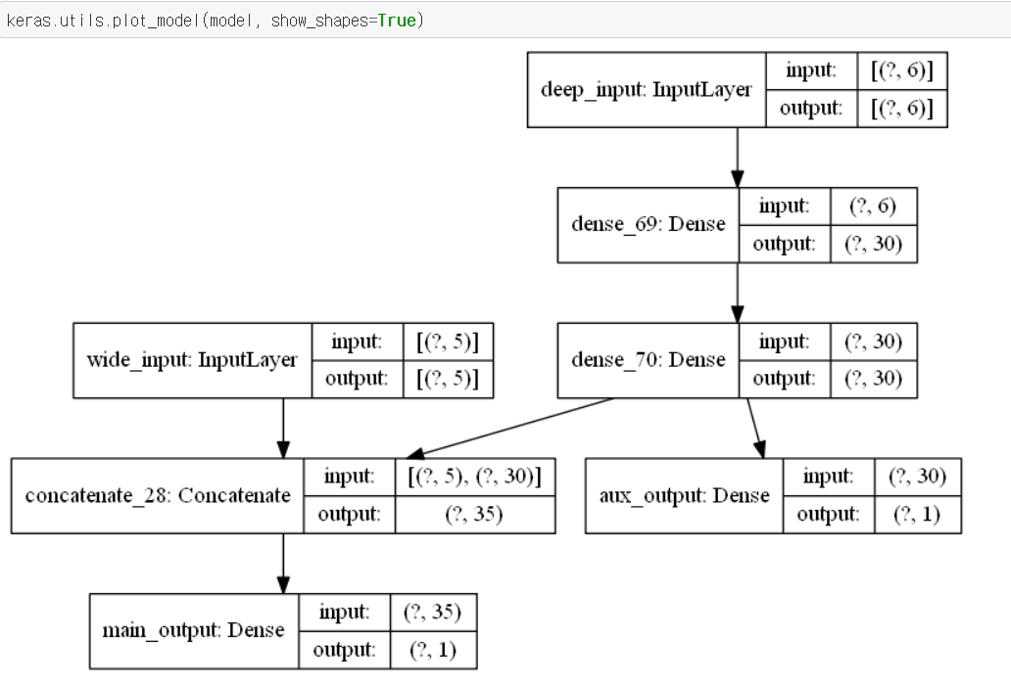
Notes:
아니! 구조도 이렇게 바로 보여줍니다~!

Slide 30
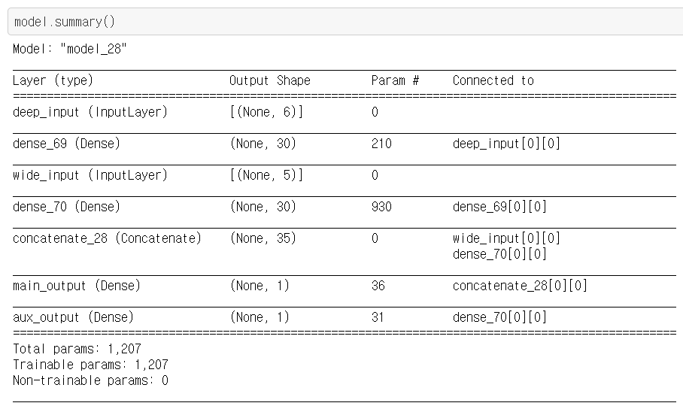
모델링 맛보기
Notes:
모델의 구조를 쉽게 summary 로 볼 수 있죠?
Total parameter 의 값도 잘보여요~

Slide 31
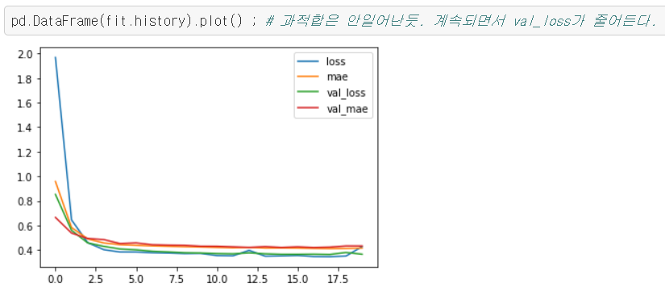
Notes:
Validation 도 쉽게 볼수 잇서요 ^^

Slide 32

이상 파이토치와 텐서 케라스의 차이에 대해 알아보았습니다~
Notes:
이거에 대해서 들어보신 사람들이 많으실거에요~
오늘 같이 알아보아요~

